Slide 1
T.C.
AYDIN VALİLİĞİ
İl Milli Eğitim Müdürlüğü
ÖLÇME DEĞERLENDİRME MERKEZİ
7. – 8. – 11. ve 12. SINIFLAR
KAZANIM DEĞERLENDİRME UYGULAMASI
26-27 Ekim 2021

Slide 2
UYGULAMANIN KAPSAMI
Kazanım Değerlendirme Uygulaması’na resmî ve özel ortaokullar ile imam hatip ortaokullarının yedi (7) ve sekizinci (8) sınıf öğrencileri, tüm resmî ve özel liselerin on bir (11) ve on ikinci (12) sınıf öğrencileri katılacaktır.
Öğrenci sayıları, 20.10.2021 tarihinde e-okuldan alınan öğrenci kütüklerine göre düzenlenmiştir.
ILCE ADI | 7.Sınıf | 8.Sınıf | 11.Sınıf | 12.Sınıf | TOPLAM
BOZDOĞAN | 400 | 349 | 320 | 249 | 1318
BUHARKENT | 151 | 170 | 53 | 60 | 434
ÇİNE | 501 | 465 | 477 | 456 | 1899
DİDİM | 1061 | 1040 | 848 | 629 | 3578
EFELER | 3753 | 3691 | 3624 | 3216 | 14284
GERMENCİK | 633 | 626 | 384 | 258 | 1901
İNCİRLİOVA | 797 | 839 | 565 | 507 | 2708
KARACASU | 204 | 166 | 160 | 163 | 693
KARPUZLU | 100 | 115 | 48 | 50 | 313
KOÇARLI | 209 | 198 | 156 | 146 | 709
KÖŞK | 387 | 402 | 201 | 162 | 1152
KUŞADASI | 1177 | 1271 | 1113 | 843 | 4404
KUYUCAK | 259 | 276 | 213 | 194 | 942
NAZİLLİ | 1935 | 2016 | 2054 | 1730 | 7735
SÖKE | 1605 | 1591 | 1517 | 1192 | 5905
SULTANHİSAR | 223 | 228 | 171 | 136 | 758
YENİPAZAR | 100 | 123 | 60 | 65 | 348
İL GENELİ | 13495 | 13566 | 11964 | 10056 | 49081

Slide 3
UYGULAMANIN KAPSAMI
7. VE 8. SINIFLAR
TARİH | BAŞLAMA SAATİ |  | TÜRKÇE |  | 10 dk ARA | MATEMATİK |  | 10 dk ARA | FEN BİLİMLERİ
 |  |  | SORU SAYISI | SÜRE (DK) |  | SORU SAYISI | SÜRE (DK) |  | SORU SAYISI | SÜRE (DK)
26.10.2021 Salı | Sabah | 09.00 | 25 | 40 |  | 25 | 40 |  | 25 | 40
 | Öğle | 14.00
İkili eğitim yapan okullarla ilgili, tarih değişikliği yapmamak kaydıyla, gerekli tedbirler il ve ilçe millî eğitim müdürlüklerince alınacaktır.
Uygulama, kitapçıkta yer alan derslerin kitapçıktaki sırası takip edilerek gerçekleştirilecektir. Bu süre zarfında, soru kitapçıkları ve cevap kâğıtları sınıftan dışarı çıkarılmayacak ve evrakların güvenliği ile ilgili gerekli tedbirler okul yönetimlerince alınacaktır.

Slide 4
UYGULAMANIN KAPSAMI
11. VE 12. SINIFLAR
TARİH | BAŞLAMA SAATİ |  | TÜRK DİLİ VE EDEBİYATI |  | 10 dk ARA | MATEMATİK |  | 10 dk ARA | FİZİK-KİMYA-BİYOLOJİ
 |  |  | SORU SAYISI | SÜRE (DK) |  | SORU SAYISI | SÜRE (DK) |  | SORU SAYISI | SÜRE (DK)
27.10.2021 Çarşamba | Sabah | 09.00 | 30 | 50 |  | 30 | 50 |  | 45 (15+15+15) | 75
 | Öğle | 14.00
Türk Dili ve Edebiyatı, Matematik ve Fen grubu (Fizik-Kimya-Biyoloji) derslerinin tümünü alan öğrenciler bütün uygulamalara katılacaktır.
Türk Dili ve Edebiyatı, Matematik ve Fen grubu (Fizik-Kimya-Biyoloji) derslerinden herhangi birini almayan öğrenciler ise uygulamaya sadece aldıkları derslerden katılacaktır. Ancak hiçbir koşulda uygulamanın başlangıç saati ve süreleri değiştirilmeyecektir.

Slide 5
DİKKAT EDİLECEK HUSUSLAR
Uygulama evraklarının okullara sevke hazır hâle getirilmesi hususunda il veya ilçe millî eğitim müdürlükleri sorumludur.
İlçelere sevk işlemleri, İl millî eğitim müdürlüklerinin destek hizmetleri bölümü tarafından uygulama tarihi dikkate alınarak gecikmeye sebep olmayacak şekilde gerçekleştirilecektir.
Uygulama evraklarının il ve ilçe millî eğitim müdürlüklerinden okul yönetimlerince teslim alındığı andan, geri dönüşüne kadar ki süreçte tüm evrakların güvenliğinden okul yönetimleri sorumludur.

Slide 6
DİKKAT EDİLECEK HUSUSLAR
İl veya ilçe millî eğitim müdürlüklerince okul yönetimlerine teslim edilen evraklar, uygulama öncesine kadar açılmayacak ve salon görevlilerine ancak uygulama öncesi teslim edilecektir.
Uygulama evraklarının görüntülerinin herhangi bir ortamda yayımlanması kesinlikle yasaktır.
Uygulama öncesi okul yönetimleri il ve ilçe millî eğitim müdürlüklerince uygulama süreçleri hakkında bilgilendirilecektir.

Slide 7
DİKKAT EDİLECEK HUSUSLAR
Uygulamayı yürütecek salon görevlileri, uygulamanın yapıldığı okul öğretmenleri veya okul yöneticilerinden seçilecektir. Bu görevliler, okul yönetimlerince belirlenecektir. Görevliler belirlenirken imkânlar dâhilinde uygulamanın yapıldığı dersin dışındaki branşlar dikkate alınacaktır.
Uygulama sonunda, kitapçıklar dâhil tüm sınav evrakları toplanarak kitapçıklar okulda muhafaza edilecektir. Kitapçıklar, öğrencilere sınavdan en erken bir gün sonra dağıtılacaktır.
Cevap kâğıtları, uygulama evraklarının geliş biçimine uygun şekilde ivedilikle il veya ilçe millî eğitim müdürlüklerine ulaştırılarak il ölçme değerlendirme merkezine sevki sağlanacaktır.

Slide 8
DİKKAT EDİLECEK HUSUSLAR
Uygulamalar süresince, uygulamaya katılmayan sınıflar eğitim öğretime devam edecektir.
İllerde uygulama verileri kullanılarak herhangi bir analiz ya da raporlama çalışması yapılmayacaktır.
Uygulama sürecinin sorunsuz bir şekilde yürütülebilmesi için il ve ilçe millî eğitim müdürlüklerince gerekli tedbirler alınacaktır.
Kazanım Değerlendirme Uygulaması’na yönelik mazeret uygulaması yapılmayacaktır.

Slide 9
İLİMİZ SINAV ÖNCESİ VE SONRASI EVRAK SEVK SÜRECİ
Uygulama soru kitapçıkları paketi ile cevap optik formları ve salon yoklama listelerinden oluşan optik form paketi her okul için Ölçme Değerlendirme Merkezimizce ayrı ayrı hazırlanacaktır.
Öğrenci bilgileri optik formlara, 20.10.2021 tarihinde e-okul kayıtlarından çekilen okul kütükleri kullanılarak doldurulacaktır. Bu tarihten sonra nakil gelen öğrencisi olan okullarımız ilçeden yedek (boş) optik ve sınav kitapçığı alacak ve Aydın Ölçme Değerlendirme Merkezine ulaşarak ilgili öğrencilere ait bilgileri (Opaq No, Sınav kodu…) öğrenecektir. Sınavda gözetmen öğretmen tarafından ilgili öğrencinin yedek boş optiğe kendi bilgilerini kodlamaları sağlanacaktır.
Ancak optik formlar öğrenci bilgileri olmadan okullarımıza gönderilirse; öğrencilerin optikleri doldurmaları için gerekli bilgiler (Opaq No, Sınav Kodu…) okul müdürlüklerine iletilecek, sınav gözetmen öğretmen tarafından öğrencilere kodlatılması sağlanacaktır.

Slide 10
İLİMİZ SINAV ÖNCESİ VE SONRASI EVRAK SEVK SÜRECİ
Ortaokullarımızın kendi okullarına ait 7. ve 8. sınıflarının ve liselerimizin kendi okullarına ait 11. ve 12. sınıflarının optik formları, oluşturulacak okul paketinde birlikte yer alacaktır.
Okul optik form paketi içerisinde yer alan salon yoklama listeleri okul müdürlükleri tarafından uygulama sonrasında saklanacaktır.
Sınav kitapçıkları her sınıf düzeyinde okul paketleri şeklinde oluşturulacaktır.
Sınav öncesinde (Tutanak-1 ve Tutanak-2), sınav sürecinde (salon yoklama listesi) ve sınav sonrasında (Tutanak-3 ve Tutanak 4-A/B/C/D) resmi yazımız ekinde gönderilen tutanaklar 2 (iki) nüsha) şeklinde doldurulacaktır. Ayrıca resmi yazı ekinde her sınıf düzeyinde İlçe-Okul Öğrenci sayıları da gönderilmiştir.

Slide 11
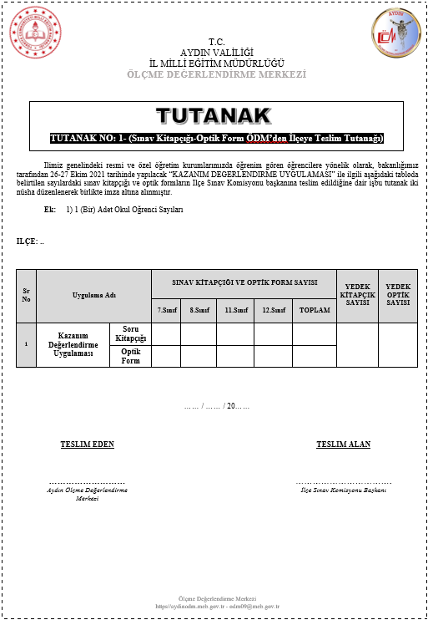
İLİMİZ SINAV ÖNCESİ VE SONRASI EVRAK SEVK SÜRECİ
İlçelerimize ait okul paketleri birleştirilerek ilçe paketleri oluşturulacak ve ilçe paketleri, İlçe Milli Eğitim Müdürlüğünün belirlediği bir yetkili tarafından 25.10.2021 Pazartesi günü 09.00-12.00 saatleri arasında teslim alınacaktır. Tutanak-1 (ÖDM’den İlçe’ye Teslim Tutanağı) doldurulacaktır.
Tutanak-1, Ölçme Değerlendirme Merkezi tarafından doldurulacak ve Tutanak-1 ile birlikte ilçe-okul öğrenci sayıları da ilçelerimize verilecektir.

Slide 12
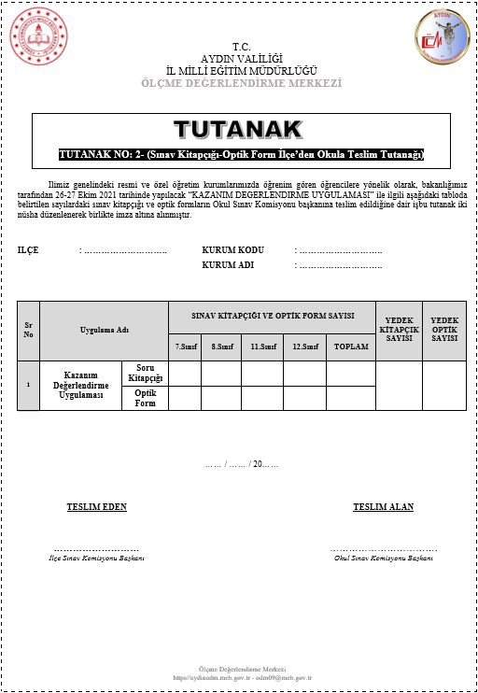
İLİMİZ SINAV ÖNCESİ VE SONRASI EVRAK SEVK SÜRECİ
İlçelerimiz teslim aldıkları okul paketlerini her sınıf düzeyindeki uygulamanın 1 (bir) gün öncesinden ilgili okul müdürlüklerine teslim edeceklerdir.
7.-8.Sınıf Uygulama Evrakları 25.10.2021
11.-12.Sınıf Uygulama Evrakları 26.10.2021
tarihlerinde okul müdürlüklerine teslim edilecektir.
Tutanak-2 (İlçe’den Okula Teslim Tutanağı) doldurulacaktır.
Tutanak-2, İlçe Milli Eğitim Müdürlükleri tarafından doldurulacaktır.

Slide 13
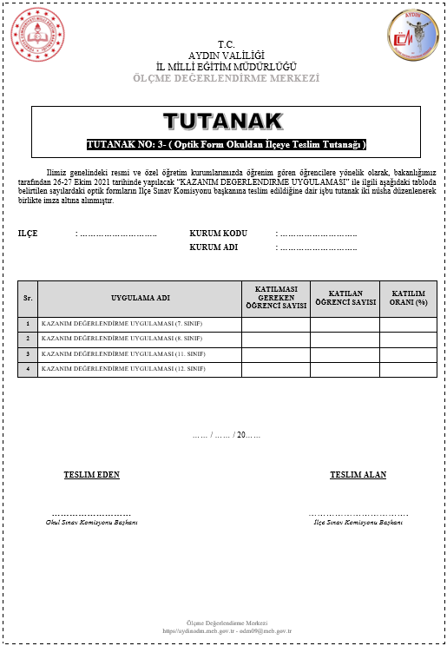
İLİMİZ SINAV ÖNCESİ VE SONRASI EVRAK SEVK SÜRECİ
Kazanım Değerlendirme Uygulaması sonrası okul müdürlükleri cevap optik formları uygulama günü İlçe Milli Eğitim Müdürlüklerine teslim edeceklerdir. Tutanak-3 (Okuldan İlçeye Teslim Tutanağı) doldurulacaktır.
Tutanak-3, okul müdürlükleri tarafından doldurulacaktır.

Slide 14
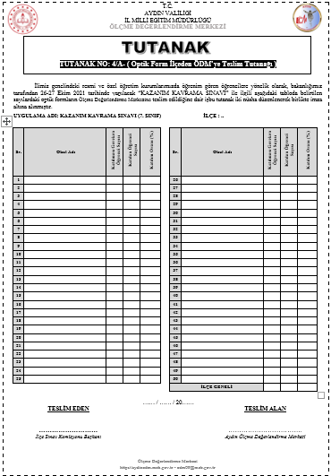
İLİMİZ SINAV ÖNCESİ VE SONRASI EVRAK SEVK SÜRECİ
Kazanım Değerlendirme Uygulaması sonrası okul müdürlüklerinden teslim alınan optik formlar, İlçe Milli Eğitim Müdürlükleri tarafından Aydın Ölçme Değerlendirme Merkezine uygulama günü teslim edilecektir. Tutanak-4 (İlçeden ÖDM’ye Teslim Tutanağı) doldurulacaktır.
Tutanak-4 İlçe Milli Eğitim Müdürlüklerince her sınıf düzeyi için ayrı ayrı doldurulacaktır.
Tutanak-4/A 7.Sınıflar için
Tutanak-4/B 8.Sınıflar için
Tutanak-4/C 11.Sınıflar için
Tutanak-4/D 12.Sınıflar için

Slide 15
AYDIN
İL MİLLİ EĞİTİM MÜDÜRLÜĞÜ
ÖLÇME DEĞERLENDİRME MERKEZİ
2021

